Slide 1
☺CONTAINERS☺
☺CONTAINER☺
☺☺ ☺☺

Slide 2
A cup of coffee (Bir fincan kahve)

Slide 3
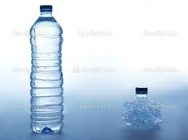
A bottle of water (Bir şişe su)

Slide 4
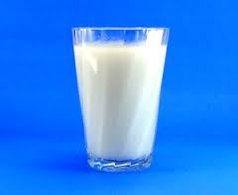
A glass of milk ( Bir bardak süt)

Slide 5
A jar of honey (Bir kavanoz bal)

Slide 6
A jar of jam (Bir kavanoz reçel)

Slide 7
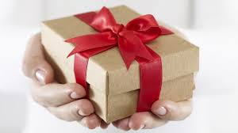
A packet of gift (Bir paket hediye)

Slide 8
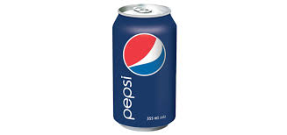
A can of cola (Bir kutu kola)

Slide 9
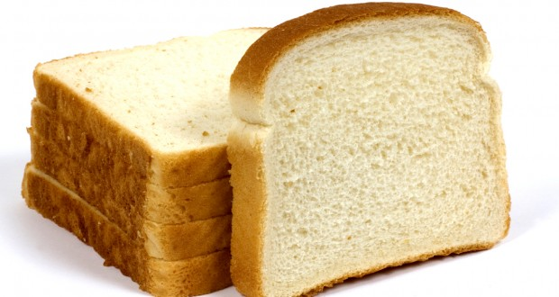
A slice of bread (Bir dilim ekmek)

Slide 10
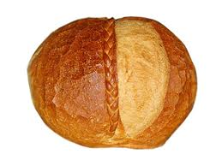
A loaf bread (Bir somun ekmek)

Slide 11
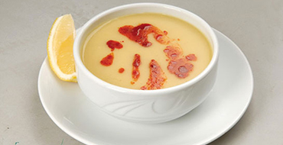
A bowl of soup (Bir kase çorba)

Slide 12
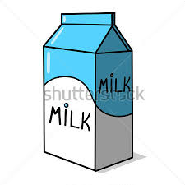
A carton of milk (Bir karton kutu süt)

Slide 13
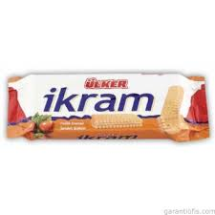
A packet of biscuit (Bir paket bisküvi)

Slide 14
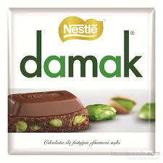
A bar of chocolate (Bir kalıp çikolata)

Slide 15
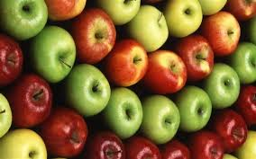
A kilo of apple (Bir kilo elma)

Slide 16
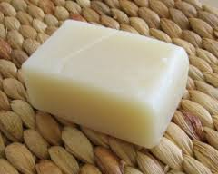
A bar of soap (Bir kalıp sabun)

Slide 17
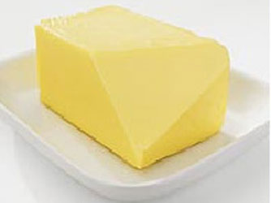
A packet of butter (Bir paket yağ)

Slide 18
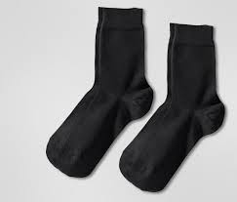
A pair of socks (Bir çift çorap)

Slide 19
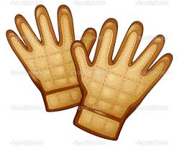
A pair gloves (Bir çift eldiven)

Slide 20
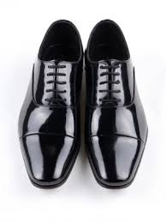
A pair of shoes (Bir çift ayakkabı)

Slide 21
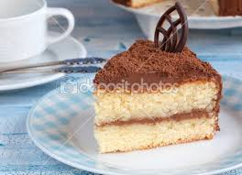
A piece of sweet (Bir parça tatlı)

Slide 22
A tin of tuna fish (Bir kalay ton balığı)

Slide 23
A bunch of rose (Bir demet gül)

Slide 24
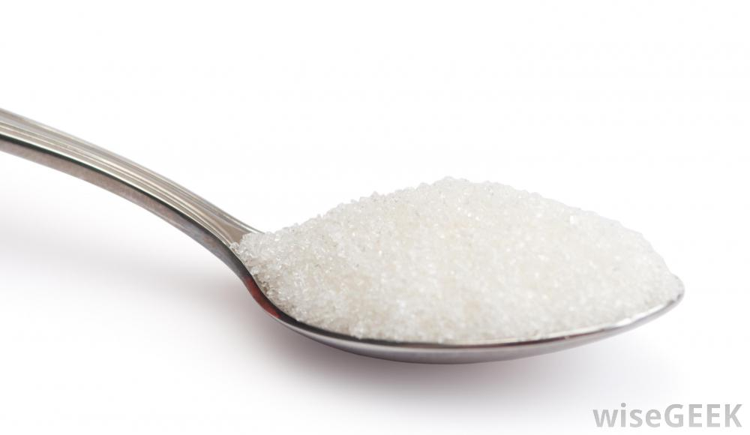
A spoon of sugar (Bir kaşık şeker)

Slide 25
☺☺☺☺☺☺☺☺☺☺☺☺
ADI: MUHAMMED
SOYADI:ÜNAL
SINIFI:6/A
NO:09
ÖĞRETMENİ:MEHMET DEĞERLİ
KONU: CONTAINERS
☺☺☺☺☺☺☺☺☺☺☺☺☺☺☺☺

